Slide 1
«Интерактивный тест»

Slide 2
Начало объединения русских земель вокруг Москвы в XIV – середине XV в.
Интерактивный тест
Предназначен для учащихся 6,10 классов

Slide 3
А3
А4
А7
А8
А1
А5
А6
А9
А2
А12
А14
А16
А17
А13
А15
А18
В2
В1
В5
В4
А10
А19
В7
А20
А11
В6
В3

Slide 4

А1. В каком году произошло сражение на реке Вожа?
в 1314 г.
в 1327 г.
в 1377 г.
Справочный материал
в 1378 г.
Правильно !
Ответ неверный !

Slide 5
А2. Кто из перечисленных лиц был союзником Мамая?
Ягайло и Олег Рязанский
Витовт и Михаил Тверской
Тохтамыш и Дмитрий Шемяка
Едигей и Кончак
Правильно !
Ответ неверный !

Slide 6
А3. Удельные княжества - это
владения крупных бояр
владения, выделявшиеся сыновьям великого князя
земли, присоединенные к владениям великого князя
владения, передававшиеся ордынскими ханами
русским князьям за службу
Правильно !
Ответ неверный !

Slide 7
А4. Каково было последствие взятия ханом Тохтамышем Москвы?
передача ярлыка на великое княжение от московского князя тверскому
отказ ордынского хана от власти над Московским княжеством
отказ московского князя от борьбы за свержение ордынского
владычества
возобновление выплаты ордынской дани московским князем
Правильно !
Ответ неверный !
Справочный материал

Slide 8
А5. Прочитайте отрывок из описания битвы и укажите имя русского ратника, о котором идет речь.
«Битва началась традиционным поединком. Когда «уже близко сошлись
обе силы, выехал из полка татарского великий воин». Навстречу ему выехал
простой ратник, «пошел против татарского богатыря Темирь-Мурзы (Челубея),
и ударились крепко, так громко и сильно, что земля затряслась, и упали оба
на землю мертвые». Только тогда, около 12 часов дня, пошли в бой русские и
монголо-татарские полки»
Боброк
Пересвет
Ослябя
Шемяка
Правильно !
Ответ неверный !

Slide 9
А6. Иван I Калита правил в…
1276 – 1303 гг.
1303 - 1325 гг.
1325 – 1340 гг.
Справочный материал
1327 – 1353 гг.
Правильно !
Ответ неверный !

Slide 10
А7. Можайск был присоединен к
Московскому княжеству князем …
Иваном Даниловичем Калитой
Даниилом Александровичем
Дмитрием Ивановичем Донским
Юрием Даниловичем
Правильно !
Ответ неверный !

Slide 11
А8. Что означало прозвище князя Ивана Даниловича – «Калита»?
«болотная птица»
«кошель с деньгами»
«щедрый человек»
«хромой, увечный человек»
Правильно !
Ответ неверный !

Slide 12
А9. Что было одной из причин возвышения Москвы в XIV в.?
поддержка со стороны Великого княжества Литовского
наличие самой сильной армии среди русских княжеств
разработка золотых и серебряных рудников, обогативших
московских князей
поддержка московских князей со стороны православной
церкви
Правильно !
Ответ неверный !

Slide 13
А10. Прочитайте описание исторического события и укажите, в каком году оно произошло.
Утром 8 сентября был сильный туман. Когда часам к 11 туман рассеялся,
Дмитрий Иванович «повелел полкам своим выступать, и внезапно сила
татарская пошла с холмов». Русский и ордынский строй, ощетинившись копьями, стали друг против друга, «и не было места, где им расступиться… И страшно было видеть две силы великие, сходящиеся на кровопролитие, на скорую смерть…»
в 1378 г.
в 1380 г.
в 1382 г.
в 1410 г.
Правильно !
Ответ неверный !

Slide 14
А11. Когда Василий II попал в плен к татарам?
в 1382 г.
в 1419 г.
в 1445 г.
Справочный материал
в 1453 г.
Правильно !
Ответ неверный !

Slide 15
А12. Какое княжество в XIV в. было главным соперником Москвы
Киевское
Рязанское
Владимирское
Тверское
Правильно !
Ответ неверный !

Slide 16
А13. Что такое уния?
объединение государств под властью одного монарха
войско Великого княжества Литовского
владения, принадлежавшие знатным боярам
мера веса, применявшаяся в ремесле и торговле русских
земель
Правильно !
Ответ неверный !

Slide 17
А14. К какому последствию привела усобица в Московском княжестве в XV в.?
княжество раздробилось на самостоятельные уделы
роль объединителя русских земель перешла к Тверскому
княжеству
часть земель княжества была захвачена ханами Золотой Орды
замедлился процесс объединения русских земель
Правильно !
Ответ неверный !

Slide 18
А15. Прочитайте отрывок из исторического труда и укажите дату описанного события
«Но когда Тохтамыш был свергнут азиатским ханом Тимур- Ленком, или Тамерланом,
то отношения с татарами у Василия испортились. Русь ожидала страшного татарского
нашествия и готовилась к обороне. Великий князь собрал большое войско и стал на своем
рубеже, на берегу Оки, решившись отразить врага. Москва была готова к осаде. Митропо-
лит Киприан, для того чтобы поддержать бодрость в народе, подал мысль принести в
Москву главную святыню всего великого княжения – Владимирскую икону Богоматери,
привезенную во Владимир с юга князем Андреем Боголюбским. (С тех пор эта икона оста-
ется в московском Успенском соборе). Но Тамерлан не дошел до Оки и от города Ельца
повернул назад»
1382 г.
1389 г.
1395 г.
1405 г.
Правильно !
Ответ неверный !

Slide 19
А16. Какое событие произошло в 1408 г.?
началась усобица в Московском княжестве
умер князь московский Василий Дмитриевич
темник Едигей совершил набег на Русь
к власти в Орде пришел Мамай
Правильно !
Ответ неверный !

Slide 20
А17. Чьи войска потерпели поражение в Грюнвальдской битве?
Великого княжества Литовского
Тевтонского ордена
Золотой Орды
Казанского ханства
Справочный материал
Правильно !
Ответ неверный !

Slide 21
А18. Каким правом обладал князь, имевший ярлык на великое княжество Владимирское?
собирать ордынскую дань с других русских земель
смещать и назначать князей других княжеств
издавать законы, обязательные для всех русских земель
собирать торговые пошлины со всех русских земель
Правильно !
Ответ неверный !

Slide 22
А19. Что стало переломным моментом Куликовской битвы?
смерть Мамая на поле битвы
прорыв ордынских боевых порядков русским полком правой руки
помощь русскому войску со стороны литовских союзников
внезапная атака запасного полка русских
Правильно !
Ответ неверный !

Slide 23
А20. Что послужило причиной начала усобицы в Московском княжестве в XV в.?
внезапное отречение от престола бездетного князя Василия II
претензии на престол Юрия Дмитриевича и его потомков
претензии на московский престол литовского князя Витовта
передача ордынским ханом ярлыка на московское княжение
тверскому князю
Правильно !
Ответ неверный !

Slide 24
В1. Расположите в хронологическом порядке следующие события. Укажите ответ в виде последовательности буквенных обозначений выбранных элементов?
А. Антиордынское восстание в Твери
Б. Поход Тимура на Русь
В. Грюнвальдская битва
Г. Кревская уния между Польшей и Литвой
АГБВ
АБГВ
БГАВ
Правильно !
Ответ неверный !

Slide 25
В2. Какие из перечисленных русских княжеств были присоединены к Москве при Василии I Дмитриевиче?
Укажите два верных положения из пяти предложенных.
Нижегородское
Тарусское
Ярославское
Рязанское
Тверское
Правильно !
Ответ неверный !

Slide 26

































В3. Прочитайте отрывок из исторического документа и напишите имя святого, о котором идет речь
«И стало известно, что по попущению Божию за грехи наши ордынский князь Мамай, двинув силу великую, всю орду безбожных татар, идет на Русскую землю. И были все люди в великом страхе притесняемы. Князь же великодержавный, который тогда скипетры русских стран держал, достохвальный и победоносный – великий Дмитрий, - пришел к святому. Имел он великую веру к святому старцу и хотел спросить его , велит ли ему идти против безбожных татар: ибо знал его как мужа добродетельного и дар пророчества имеющего.
Святой же, услышав это от великого князя, благословил его, молитвою вооружив, и сказал: «Подобает тебе, господин, заботиться о врученном от Бога христоименитом стаде. Иди против безбожных, и, так как Бог помогать тебе будет, победишь, и в здравии в своё отечество с великими похвалами возвратишься»
C
Е
Р
Г
И
Й
Р
А
Д
О
Н
Е
Ж
С
К
И
Й

Slide 27
В4. Кто из названных исторических деятелей принимал участие в Куликовской битве?
Укажите два верных положения из пяти предложенных.
Владимир Андреевич Серпуховский
Олег Иванович Рязанский
Василий Юрьевич Косой
Дмитрий Боброк Волынский
Ягайло Ольгердович
Правильно !
Ответ неверный !

Slide 28
В5. Установите соответствие между именами противников.
К каждому элементу первого столбца подберите соответствующий элемент из второго.
ИМЯ
ИМЯ
Дмитрий Иванович Донской
Юрий Дмитриевич
Юрий Данилович
Михаил Ярославич
Василий II Васильевич Тёмный
Мамай
Тимур (Тамерлан)

Slide 29
В6. Установите соответствие между событиями и датами. К каждому элементу первого столбца подберите соответствующий элемент из второго.
СОБЫТИЕ
ДАТА
Ослепление Василия II
1359 г.
Вступление на московский престол
Дмитрия Ивановича
1446 г.
1371 г.
Превращение Крымского ханства в
вассала Османской империи
1475 г.

Slide 30
В7. Установите соответствие между видами памятников культуры Древней
Руси и материалами, которые использовались при их создании.
К каждому элементу первого столбца подберите соответствующий элемент из второго.
ПАМЯТНИКИ КУЛЬТУРЫ
МАТЕРИАЛЫ
Иконы
Плинфа
Храмы
Бумага
Книги
Пергамент
Краски на яичной
основе

Slide 31
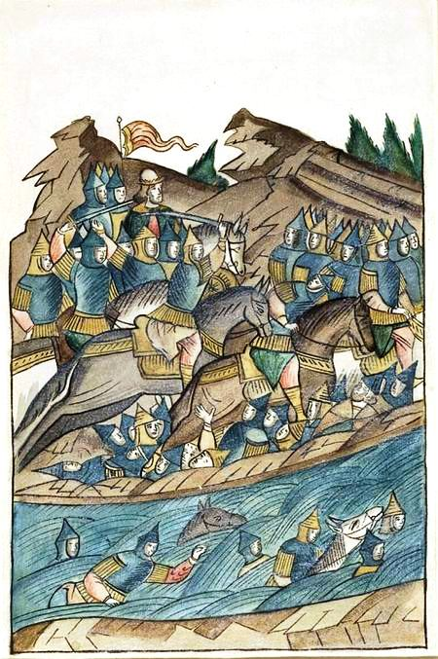
Битва на реке Вожа — сражение между русской ратью под командованием московского князя Дмитрия Ивановича и золотоордынским войском под руководством мурзы Бегича, произошедшее 11 августа 1378 года на реке Вожа Рязанской области. Войско Бегича было послано на Русь Мамаем с карательными целями после того, как князь Дмитрий Иванович отказался платить дань Орде. Благодаря разведке войско князя сумело узнать место потенциальной атаки и перекрыло брод на реке Вожа. Бегич, потеряв возможность использования фактора внезапности, три дня не решался начать переправу. 11 августа войско Бегича все же пошло в атаку, охватывая русскую армию с флангов. Однако русское войско, построившись дугой, отразили наступление и перешли в контратаку. Ордынская конница дрогнула и бросилась в бегство. Наступившая ночь позволила уцелевшей части войска оторваться от преследования и избежать полного разгрома. Битва на реке Воже стала одной из первых побед Руси над золотоордынским войском. Она стала предпосылкой к произошедшей в 1380 году Куликовской битве, в которой русское войско вновь одержало победу.

Slide 32
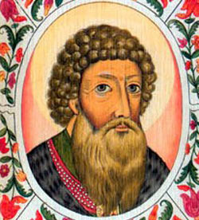
Иван Данилович Калита (1288 — 31 марта1340, Москва) — князь Московский с 1325 до 1340, Великий князь Владимирский (ярлык от хана в 1331) до 1340, князь Новгородский c 1328 по 1337. Второй сын Московского князя Даниила Александровича. Прозвище «Калита» получил за своё богатство (калита — старинное русское название денежной сумки, от тюркского слова «калта» — кошелек, небольшая кожаная сумочка, носимая на поясе; в современных тюркских языках, например, в казахском, «калта» означает карман).

Slide 33
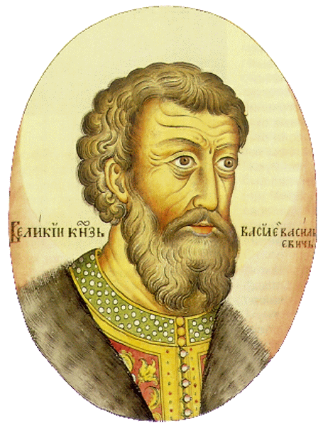
Василий II Васильевич Тёмный (1415—1462) — великий князь московский с 1425, сын Василия I Дмитриевича и Софьи Витовтовны. Василий II ликвидировал почти все мелкие уделы внутри Московского княжества, укрепил великокняжескую власть. В результате ряда походов в 1441—1460 усилилась зависимость от Москвы Суздальско-Нижегородского княжества, Новгородской земли, Пскова и Вятской земли. По приказу Василия II митрополитом был избран русский епископ Иона (1448 год). Его посвятил в митрополиты не константинопольский патриарх, а собор русских архиереев, что стало началом независимости русской церкви от константинопольского патриархата.
За несколько дней до кончины он приказал казнить детей боярских боровского князя Василия, заподозренных в заговоре. Василий II умер от сухотной болезни (туберкулёза). Завещание князя писал дьяк Василий по прозвищу Беда.

Slide 34
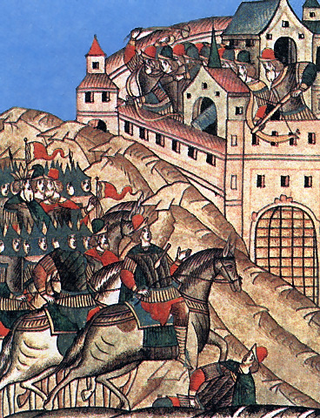
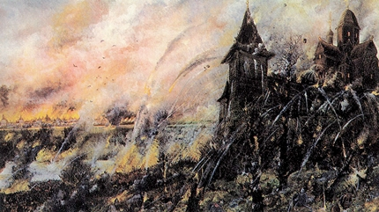
Нашествие Тохтамыша на Москву
Не ощущая в себе силы начать вторжение так, как это делали Батый и Мамай, Тохтамыш напал на Русь крадучись, рассчитывая на внезапность. Дмитрий поручил защиту Москвы Киприану и сыну Андрея Ольгердовича князю Остею, оставив в Кремле княгиню Евдокию. Донской был уверен в том, что Москва устоит перед Тохтамышем и сам пошел в Переяславль собирать переяславские, суздальские и белоозерские полки. 23 августа к Москве подошли передовые ордынские отряды и сожгли посады. 24 августа Москву обложили главные силы. Три дня безуспешно бросались ордынцы на стены и, наконец, прибегли к обычному для них коварному приему. Тохтамыш послал к воротам нижегородских князей Василия и Семена, сыновей Дмитрия Суздальского. Остей вышел на переговоры в сопровождении духовенства; его схватили и убили, духовных "ободрали", в открытые ворота ворвались ордынцы. Овладев Москвой, Тохтамыш распустил отряды по волостям. Ограбили Юрьев, Дмитров, Можайск. Под Волоколамском отряды столкнулись с войском, которое собирал Владимир Андреевич, ордынцы были изрублены в короткой сече. Узнав об этом, Тохтамыш собрал рассеянные отряды и помчался прочь так же скоро, как и явился, не пожелав встречаться ни с Владимиром Андреевичем, ни с тем более Дмитрием Донским, который двинул свое войско из Костромы к Москве. Так закончился поход Тохтамыша на Москву в 1382 году. Орде снова удалось предотвратить чрезмерное усиление одного из государств Восточной Европы – Московского.

Slide 35
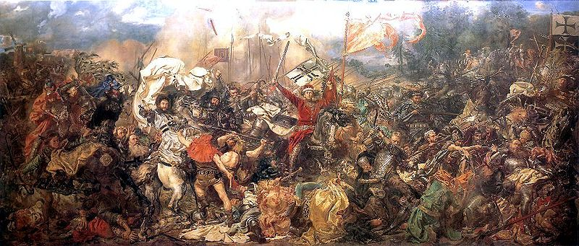
Грюнвальдская битва, 15 июля1410 — решающее сражение «Великой войны» 1409—1411 между Королевством Польским и Великим княжеством Литовским с одной стороны, и Тевтонским орденом — с другой. Произошла близ Грюнвальда, Танненберга и Бреслау (Пруссия), откуда и получила своё название; закончилась разгромом войск Тевтонского ордена.

Slide 36
Список источников основного содержания
М.В Пономарев, П.Н. Романов. История России: тестовые тематические контрольные работы. Учебное пособие для 6-го класса общеобразовательных учреждений – М.: Изд. Академкнига/учебник, 2010. – 104 с.
Сражение на реке Вожа - http://host-order.clan.su/forum/34-515-1
И.Д.Калита -http://ru.wikipedia.org/wiki/%D0%98%D0%B2%D0%B0%D0%BD_I_%D0%94%D0%B0%D0%BD%D0%B8%D0%BB%D0%BE%D0%B2%D0%B8%D1%87_%D0%9A%D0%B0%D0%BB%D0%B8%D1%82%D0%B0
Василий II Темный - http://ru.wikipedia.org/wiki/%D0%92%D0%B0%D1%81%D0%B8%D0%BB%D0%B8%D0%B9_II_%D0%A2%D1%91%D0%BC%D0%BD%D1%8B%D0%B9
Нашествие Тохтамыша на Москву - http://www.lants.tellur.ru:8100/history/referat/nashnarus.htm
Грюнвальдская битва - http://ru.wikipedia.org/wiki/%D0%93%D1%80%D1%8E%D0%BD%D0%B2%D0%B0%D0%BB%D1%8C%D0%B4%D1%81%D0%BA%D0%B0%D1%8F_%D0%B1%D0%B8%D1%82%D0%B2%D0%B0

Slide 37
Список источников иллюстраций
смайлик - http://i.smiles2k.net/big_smiles/big_smiles_134.gif
Грюнвальдская битва - http://upload.wikimedia.org/wikipedia/commons/6/64/Grunwald_bitwa.jpg
Битва на реке Вожа - http://klio.3dn.ru/_pu/0/78667095.jpeg
Иван Калита - http://whoyougle.ru/texts/italian-architecture/
Нашествие Тохтамыша на Москву - http://pics.livejournal.com/falcon63/pic/00003zbk/
http://istoriyadrevnegomira.ru/wp-content/uploads/2010/04/knyaz-dmitrij-donskoj-nashestvie-toxtamysha-osada-kremlya.jpg
Василий 2 Темный - http://gkaf.narod.ru/rh-book/l-feod6/f06-19.html

